Slide 1
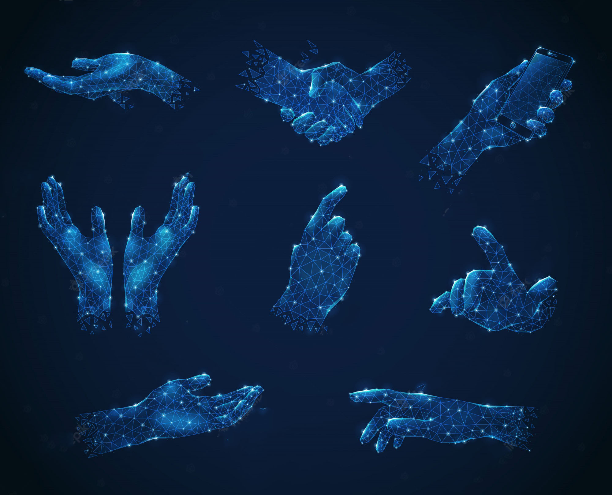
Prepoznavanje pokreta ruku
Jovana Đurović
Danilo Matić
Matematički fakultet
Septembar 22. 2022.

Slide 2


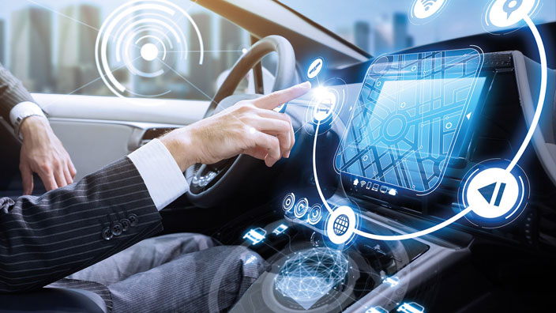
Motivacija
Širok spektar primene.
Na primer: Ambijentalno praćenje u pametnim kućama, kao i upravljanje raznim pametnim uredajima(telefoni, satovi, dronovi...).

Slide 3
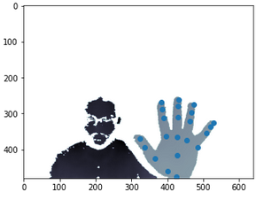
Dataset
Dynamic Hand Gesture 14/28 dataset:
14 pokreta,po 200 pokušaja
Svaki pokušaj je niz slika
Uz svaki pokret txt datoteka sa koordinatama skeleta

Slide 4
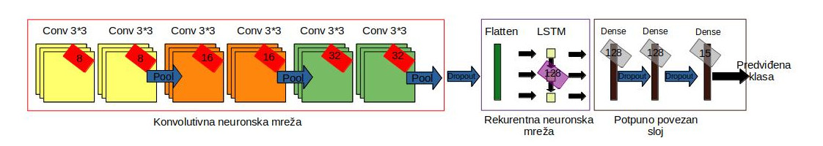
Neuronska mreža

Slide 5
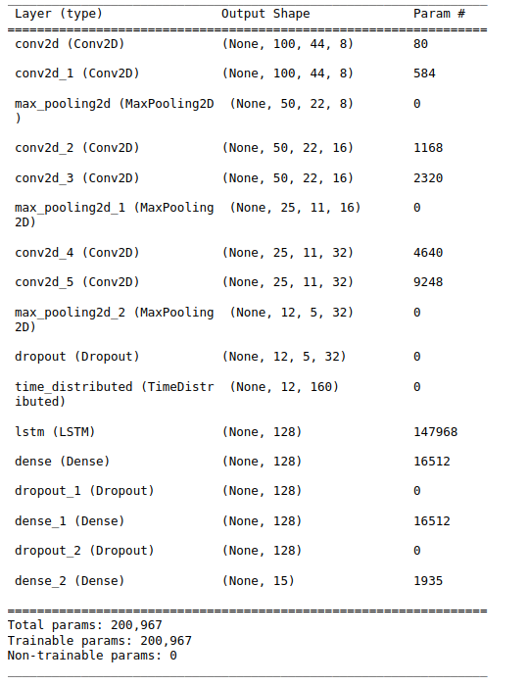

Slide 6
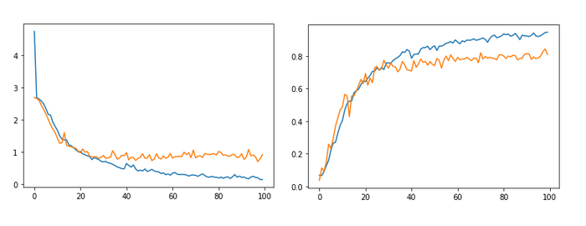
Rezultati
Mere greške i tačnosti kroz epohe

Slide 7
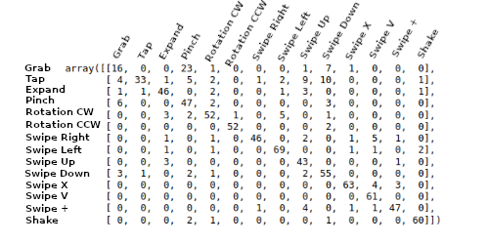
Matrica konfuzije
Element xij predstavlja broj istanci klase i
koje je dati model klasifikovao kao klasu j.

Slide 8
Pogrešno klasifikovane instance

Slide 11

Hvala na pažnji

